Slide 1
REJOIGNEZ
SKÅL
INTERNATIONAL

Slide 2
WELCOME
Skål International est une organisation professionnelle de leaders du tourisme dans le monde entier, qui promeut le tourisme et l’amitié à l’échelle mondiale.
C’est le seul groupe international qui regroupe toutes les branches du secteur du voyage et du tourisme.
Fondé en 1934, Skål International dispose aujourd’hui d’un réseau professionnel de presque 12,500 membres répartis dans plus de 300 clubs dans environs 75 pays
(Chiffres d’Août 2023).

Slide 3
ASIE
Plus de
2.350
Membres
AMÉRIQUE DU NORD
Près de
2.950
Membres
EUROPE
Plus de
4.100
Membres
AFRIQUE
Près de
760
Membres
AMERIQUE CENTRALE ET DU SUD
Près de
700
Membres
OCÉANIE
Près de
1.260
Membres
Où sommes-nous situés?
Un vaste réseau professionnel d'environ 12.500 membres répartis dans plus de 300 clubs dans environs 75 pays.
(Chiffres d’Août 2023)

Slide 4
AUTORITÉS
PORTUAIRES
14 Membres
TOURISME MÉDICAL
32 Membres
TRAVEL
BROKERS
18 Membres
AÉROPORT
51
Membres
RESTAURANT
380
Membres
ATTRACTIONS
393
Membres
FORMATION
TOURISTIQUE
312
Membres
SYSTÈME DE RESERVATION
88 Membres
CROISIÈRES
& FERRIES
COMPAGNIES
D'AUTOCARS
141 Membres
SPA
35 Membres
ASS.
LIGNES
AÉRIENNES
12 Membres
NAVIGATIONFLUVIALE
14 Membres
OPC / ÉVÉNEMENTS
145
Membres
FOURNISSEURS
AU TOURISME
590 Membres
CONSULTANTS
695
Membres
188
Membres
MÉDIAS TOURISTIQUES
264
Membres
AGENCES
DE VOYAGES
ET ASSOC.
1.540
Membres
TOUR
OPÉRATEURS
692
Membres
HÔTELS
2.963
Membres
DESTINATION
MGMT COMPANY
253 Membres
ASS. AGENTS DE VOYAGES ET DE TOUR-OPERATEURS
AUTORITÉS
TOURISTIQUES
383
Membres
LOCATION
VÉHICULES
125 Membres
90 Membres
CHAÎNES
HÔTELIÈRES
90 Membres
ASSOC.
HÔTELIÈRES
70 Membres
LIGNES
AÉRIENNES
241
Membres
CLUBS
DE GOLF
TOURISM
SPORTIF
33 Membres
CENTRES DE CONGRÈS
CLUB DE
VACANCES
24 Membres
27 Membres
62 Membres
AUTORITÉS
TOURISTIQUES
129 Membres
ASSURANCE VOYAGE
Chemins
de Fer
32 Membres
APPARTEMENTS TOURISTIQUES
59 Membres
TOUR
OPÉRATEUR VOYAGEUR
40
Membres
TOUR OPÉRATEUR
ÉMERGENT
73
Membres
154 Membres
Qui sommes-nous ?
(Mise à jour Août 2023)

Slide 5
Skål International, 89 ans de liens entre professionnels du voyage et du tourisme du monde entier.
Skål International a des partenariats et des affiliations avec plusieurs organisations aux vues similaires qui sont désireuses d’aider le changement mondial et de coopérer étroitement sur des questions d’intérêt mutuel afin d’atteindre des objectifs communs.
Skål International est un membre affilié de l'Organisation Mondiale du Tourisme (OMT) depuis 1984 et a été membre du Conseil d'Administration des Membres Affiliés entre 2019 et 2021.

Slide 6
REJOIGNEZ-NOUS
Adhérez à la plus grande organisation mondiale du tourisme.
Votre adhésion vous permettra d'être dans la même association que vos pairs du secteur et vos futurs partenaires commerciaux.
Vous deviendrez amis avec des personnes qui partagent les mêmes idées.
Il existe beaucoup d'autres avantages si vous décidez de découvrir les nombreuses opportunités offertes par Skål International.

Slide 7
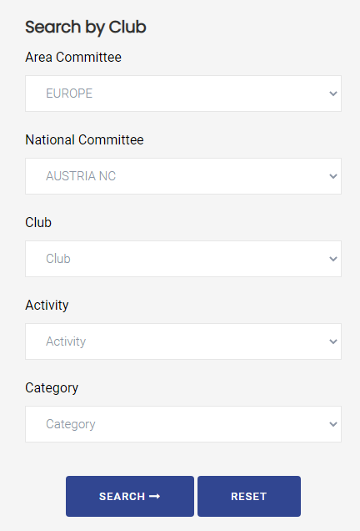
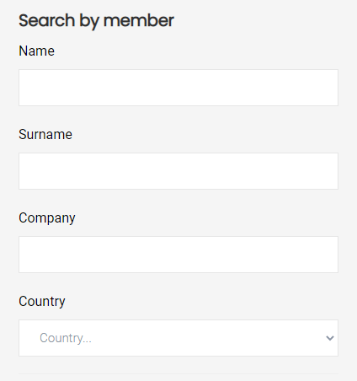
AVANTAGES MONDIAUX I
1
Accédez à différents talents, expertises et savoir-faire au niveau mondial. Faire du Business Entre Amis grâce à la Base de Données mondiale dans la zone réservée aux membres du site Internet Skål International. Faite partie d’une Famille Mondiale!

Slide 8
AVANTAGES MONDIAUX II
2
Vous n’êtes jamais seul lorsque vous voyagez! Près de 12,500 members dans plus de 300 clubs dans environs 75 pays.
3
Représentation aux principaux salons professionels de tourisme via le stand de Skål comme point de rencontre avec d’autres membres ou contacts d’affaires: WTM Africa, WTM London, IMEX Frankfurt, IMEX America, IBTM, FITUR, etc.
4
Participation aux évènements du club local ou nationaux pour réseauter avec d’autres cadres du secteur du tourisme au niveau local et/ou national.
5
Congrès Mondial annuel de Skål International. Une excellente occasion de réseauter avec d’autres membres du monde entier, sessions B2B, workshops, séminaires et
un programme de loisirs.

Slide 9
AVANTAGES MONDIAUX III
6
Ressources en ligne. Des webinaires de grande valeur professionnelle sur les tendances et les évolutions du secteur touristique, ainsi que des formations spécifiques dispensées par des partenaires de renom.
7
Une véritable chance de placer votre entreprise et votre communauté touristique sur la carte de Skål en tant que destination mondiale de Tourisme et d’Hospitalité.
8
Avantages pour les voyages. Réductions, tarifs spéciaux et upgrades offertes par d’autres membres du monde. Tous celà depuis l’espace privé du site Internet!
9
Aide financière en période de besoin:
Florimond Volckaert Fund.
10
Votre petit investissement se traduit par des retours importants. Consultez nos cotisations d’adhésion!

Slide 10
AUTRES AVANTAGES
Soyez informé(e) des tendances mondiales du voyage et du tourisme grâce aux eNewsletters mensuel, aux eMagazines, au site Internet, aux réseaux sociaux et l’App de Skål International.
Plateformes numériques disponibles pour les membres afin de s’engager davantage pour présenter leur entreprise, démarrer des partenariats, participer à des webinaires avec les leaders du secteur, accéder à des réductions offertes par d’autres membres, etc.
Prix de Tourisme Durable
Possibilités de partenariat et sponsors

Slide 11
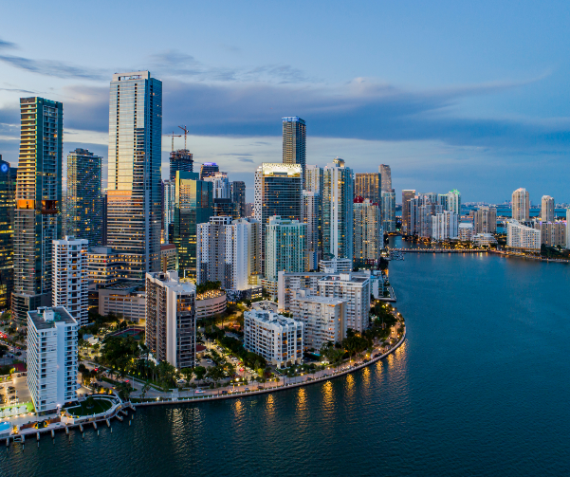
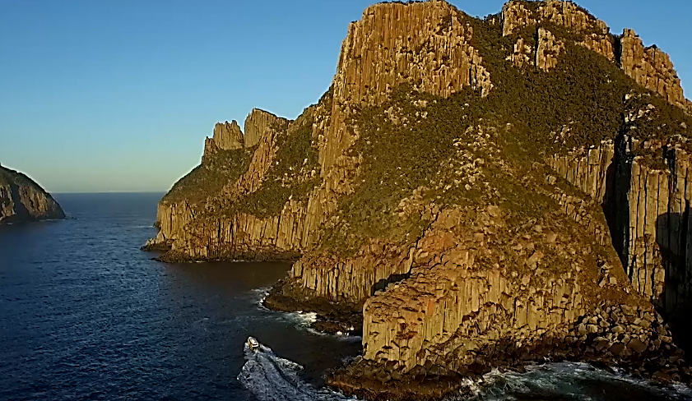
TÉMOIGNAGES SKÅL
Découvrez l'expérience de nos membres dans le monde entier...
Vidéo Promotionnel de
Skål International Miami
Club de l’Année 2021 - 2022 Skål International Melbourne
Vidéo Promotionnel de
Skål International Hobart

Slide 12
SECTEURS TOURISTIQUES
12
HÉBÈRGEMENT
APPARTEMENTS TOURISTIQUES
ASSOCIATIONS D’HÔTELS
CAMPS DE VACANCES
CHAÎNES HÔTELIÈRES
HÔTELS
MOTELS
SERVICES TOURISTIQUES SPÉCIALISÉS
AGENTS DE BAGAGES NON ACCOMPAGNÉS
ASSURANCES DE VOYAGE
AUTORITÉ PORTUAIRE
CENTRES DE CONGRÈS ET CONVENTIONS
CONSULTANTS DE TOURISME
COURTIERS EN VOYAGE
FORMATION TOURISTIQUE
FOURNISSEURS AUX SOCIÉTES TOURISTIQUES (BIENS, SERVICES ET TI)
MÉDIAS TOURISTIQUES
OPC/ÉVÉNEMENTS
SYSTÈMES DE RÉSERVATIONS
TOURISME MÉDICAL (BIEN-ÊTRE)
TRANSPORTS
AÉROPORT
ASSOCIATION DES COMPAGNIES AÉRIENNES
AUTOCARS
CHEMINS DE FER
COMPAGNIES AÉRIENNES
CROISIÈRES ET FERRIES
I.A.T.A.
LOCATION DE VOITURES
NAVIGATION FLUVIALE ET LACUSTRE
ATTRACTIONS
ATTRACTIONS
TOURISTIQUES
CLUBS DE GOLF
RESTAURANTS
SPA
TOURISME SPORTIF
ORGANISATIONS DE TOURISME ET DE VOYAGE
AGENCES DE VOYAGES
ASSOCIATIONS D’AGENTS DE VOYAGES ET DE TOUR-OPERATEURS
DESTINATION MGMT COMPANY
ORGANISATIONS TOURISTIQUES DIVERSES
ORGANISMES OFFICIELS DU TOURISME
TOUR-OPERATEURS
TOUR-OPÉRATEURS RÉCEPTIFS
TOUR-OPÉRATEURS VOYAGEURS
40 classifications d'adhésion de tous les secteurs du tourisme.

Slide 13
ENTREPRISES DES MEMBRES

Slide 14
ÊTES-VOUS PRÊT(E)…?
À faire partie du plus grand réseau de Tourisme et de voyage au monde?
Avoir accès à une plateforme numérique offrant des avantages, des possibilités de parrainage et de partenariat et l’accès à la plus grande base de données de professionnels du monde entier?
Pour commencer à Faire des Affaires entre Amis?

Slide 15
REJOIGNEZ-NOUS!
Êtes-vous intéressé(e) à rejoindre le plus important réseau mondial du secteur du Tourisme?
Adhérez à Skål International dès aujourd’hui ici.
Faire partie de Skål International vous offre une large gamme d’avantages!

Slide 16
AVEZ-VOUS BESOIN D’AIDE? CONTACTEZ-NOUS!
Il existe plusieurs options pour adhérer à Skål International, en fonction de la situation professionnelle du candidat, ou s’il existe ou non un club dans sa région. Visitez notre site Internet!
Ou envoyez dès maintenant un courriel au siège mondial de Skål International ici et notre équipe sera heureuse de vous mettre en relation avec le club le plus proche de chez vous ou de vous évaluer pour devenir membre de Skål International!
Skål International | Avda. Palma de Mallorca 15, Torremolinos, Málaga, 29620 Spain | skal.org | +34 952 38 91 11 | communication@skal.org

Slide 17
INFORMATION SUR LA PROTECTION DES DONNÉES
Ce message est destiné uniquement à son destinataire et peut contenir des informations privilégiées ou confidentielles. Si vous n’êtes pas le destinataire, vous êtes informé que l’utilisation, la divulgation et/ou la copie non autorisée de ce message est strictement interdite par la loi en vigueur. Si vous avez reçu ce message par erreur, nous vous demandons de nous en informer immédiatement et de procéder à la suppression de ce message. Les données à caractère personnel qui se trouvent dans la présente communication et les données que ASOCIACIÓN INTERNACIONAL SKÅL CLUBES – A.I.S.C. – SKÅL INTERNATIONAL conserve sur vous et votre société sont soumises à la loi sur la protection des données à caractère personnel, actuellement en vigueur.
La présente communication est conforme à la loi sur le traitement des données à des fins de promotion, de publicité et de marketing, actuellement en vigueur. Vous recevez ce courriel en tant que membre ou contact de ASOCIACIÓN INTERNACIONAL SKÅL CLUBES – A.I.S.C. – SKÅL INTERNATIONAL ou parce que vous avez rempli l’un des formulaires de notre site Internet www.skal.org. Conformément aux dispositions de l’article 22 de la loi 34/2002 sur les services de la société de l’information et du commerce électronique, du règlement (UE) 2016/679 du Parlement européen et du Conseil (règlement général sur la protection des données) et de la loi organique 3/2018 du 5 décembre 2018 sur la protection des données à caractère personnel et la garantie des droits numériques, vous avez le droit d’accéder, de rectifier, de limiter le traitement, de supprimer, de demander la portabilité et de vous opposer au traitement de vos données à caractère personnel, ainsi que de retirer votre consentement au moyen d’une demande écrite et signée adressée à Skål International, Avenida Palma de Mallorca, 15-1º A, 29620 Torremolinos, Málaga (Espagne) ou en contactant notre Délégué à la Protection des Données par e-mail à l'adresse dpd@skal.org. Si vous ne souhaitez plus recevoir de communications de notre association, vous pouvez vous désabonner en accédant à votre profil d'utilisateur sur notre site web skal.org, puis cocher l'option "Je ne souhaite plus recevoir de communications de Skål International".

